Slide 1
ИЗМЕНЕНИЯ в ОГЭ по русскому языку в 2024году

Slide 2
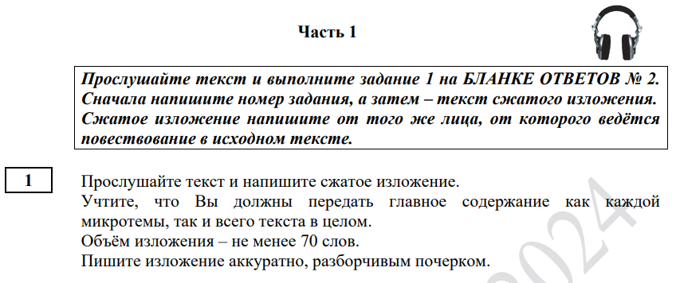
Заданий стало не 9, а 13
Общее количество баллов за весь экзамен не изменилось – 33
Задание 1
• Изложение само по себе не изменилось, но получить за него теперь можно не 7, а 6 баллов (3 балла - > 2 балла за сжатие текста).

Slide 3
Тестовая часть
Здания 2 и 3
Оба выполняются по небольшому тексту, помещенному в начале теста.
Задание 2 – необходимо определить, какие сочетания слов в действительности являются грамматическими основами, а какие – нет.
Количество правильных ответов – более одного. Такое задание уже было в ОГЭ несколько лет назад.
Задание же 3 - теперь включает в себя различную информацию по синтаксису: односоставное или двусоставное, тип сказуемого, связь частей сложного, разные виды осложнений и т.д., кроме конкретного состава грамматических основ.

Slide 4
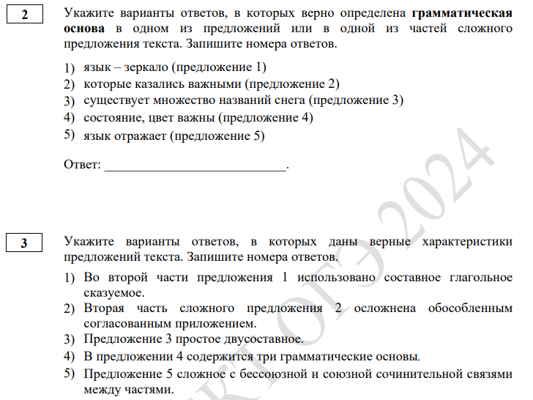

Slide 5
Задание 4 (новое)
• Задание 4 очень похожее на 8 задание из ЕГЭ.
• Нужно сопоставить правило и пример к нему, причем примеров больше, чем правил.
• Используются пять предложений из всё того же текста (они внесены в правый столбик). Из них надо выбрать примеры к трём пунктуационным правилам, приведённым в левом столбике.
• оценивается в 1 балл, как и все остальные тестовые задания

Slide 6
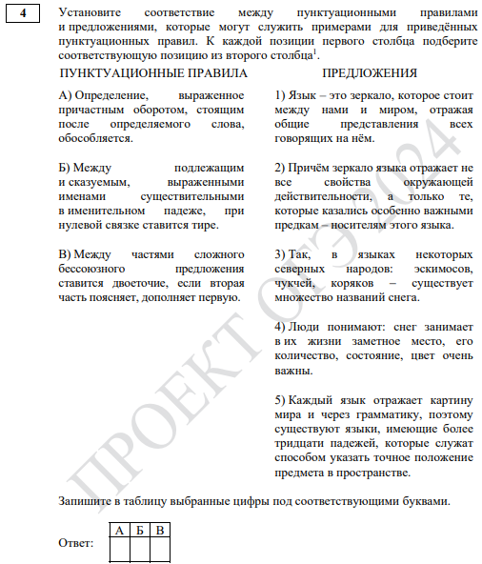

Slide 7
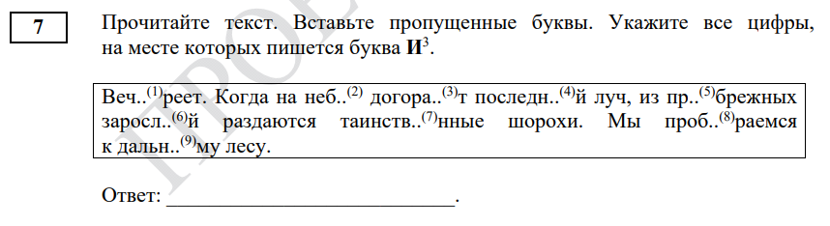
Задание 5
• это прежнее задание 3 (надо расставить знаки препинания и указать цифры, на месте которых вставили определённый знак)

Slide 8
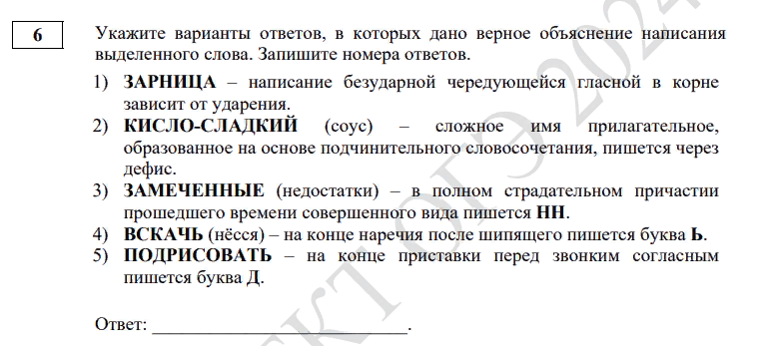
Задание 6 – это прошлогоднее задание 5 (орфография)

Slide 9
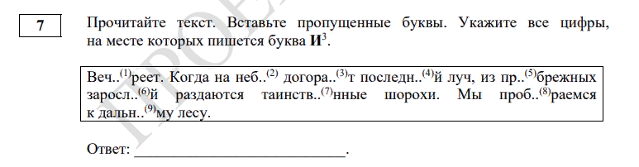
Задание 7 новое
Оно также посвящено орфографическим навыкам и построено по принципу обновлённого задания 5. В микротексте пропущены буквы, пропуски пронумерованы. Надо внести в бланк ответов те цифры, на месте которых пишется определённая буква (например, И). Пропуски в разных морфемах: приставка, корень, суффикс, окончания разных частей речи.

Slide 10
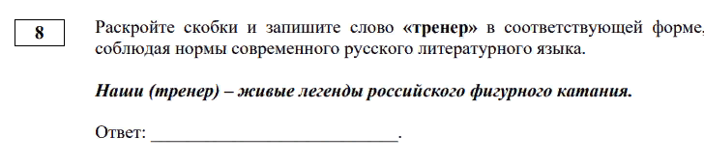
Задание 8 новое
Надо поставить слово в правильную форму (вставить в указанное предложение). Слова, надо полагать, будут из тех, у которых что-то не то с формами (шутка). Что-то типа выбора «яблок» или * «яблоков», «бухгалтеры» или * «бухгалтера» (в демоверсии надо поставить во множественное число слово «тренер»). Одновременно проверяется понимание грамматического строя предложения: форма задана его структурой, а не описанием. Многим это, думаю, ближе и понятнее, чем «Р.п. мн.ч.», например.

Slide 11
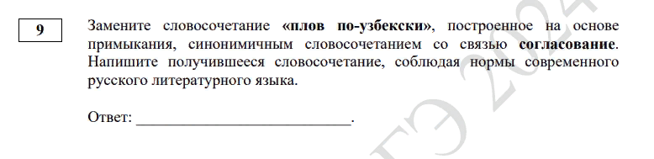
Задание 9
• Задание 9 – это прежнее задание 4

Slide 12
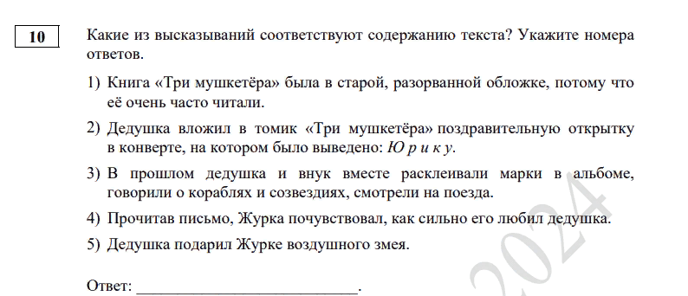
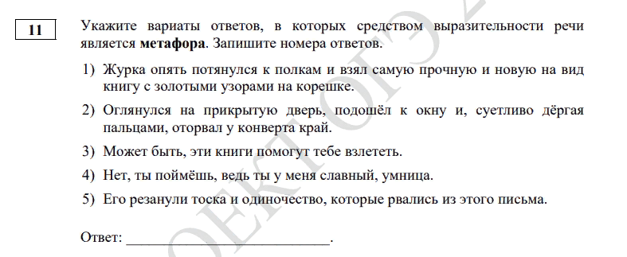
Задания после основного текста такие же, но с другими номерами 6 -10, 7 - 11

Slide 13
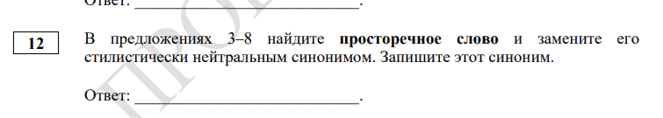
Задание 12 (8)
• Задание 12 похоже на прежнее 8, но стало сложнее.
• Если раньше слово, которое надо заменить стилистически нейтральным было дано в формулировке задания, то теперь слово с заданной характеристикой надо сначала найти в указанном отрывке.

Slide 14
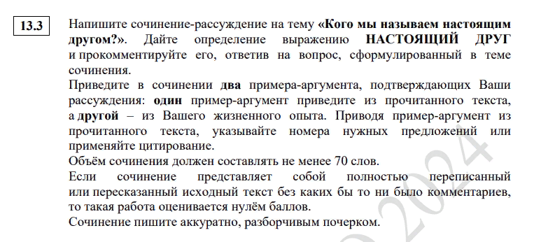
Задание 13
• Сочинение под номером 13 (13.1, 13.2 и 13.3). Формулировки почти такие же, как и были. НО есть небольшая разница!
• Изменена формулировка 13.3
• указана тема (тоже в форме вопроса), а потом предложено дать определение и прокомментировать.
• Аргументы требуются всё такие же: один из текста, второй «из жизни»

Slide 15
Сочинение 13.2 осталось прежним, но оценивается оно теперь не на 9, а на 7 баллов.

Slide 16
ВСЕГО БАЛЛОВ
Изложение максимальный балл - 6. баллов За задания с кратким ответом - 11 баллов. За сочинение - 7 баллов.
За практическую грамотность и фактическую точность письменной речи в изложении и сочинении -9 баллов
• Итого максимум 33 балла.

